Slide 5
يعاني فهد من ألم في اسنانه فتوجه الى الطبيب العام بالعيادة المجاورة لمنزله لعلاج الألم

Slide 6
الطبيب اكتفى بإعطائه مسكنات وحوله الى طبيب الأسنان !!

Slide 7
لماذا لم يستطع الطبيب علاجه ؟

Slide 8
لان مجال الطب يحوي اكثر من تخصص فهناك
(الجراحة ، الباطنة، نساء وولادة، اطفال، وطبيب عام ، أسنان) ، فاحتاج فهد الى طبيب متخصص بالأسنان لمعالجته

Slide 9
كذلك مجال الحاسب فهو يحوي أكثر من تخصص في الدراسة الجامعية
ماهي أشهر تخصصات مجال الحاسب ؟

Slide 10
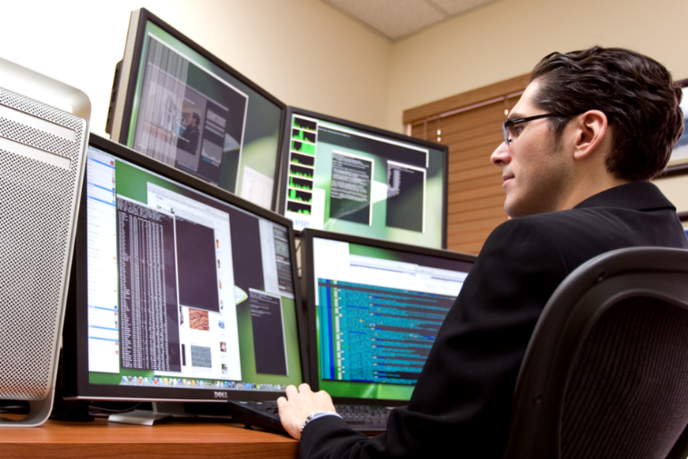

Slide 11
الشهادات العالمية في الحاسب

Slide 12
الشهادات العالمية في الحاسب
الشهادات التخصصية
الرخصة الدولية
تهتم بتخصص واحد ويكون حاملها ذو خبرة عالية في مجاله
تهتم الرخص الدولية بمهارات الحاسب وتطبيقاته الأساسية

Slide 13
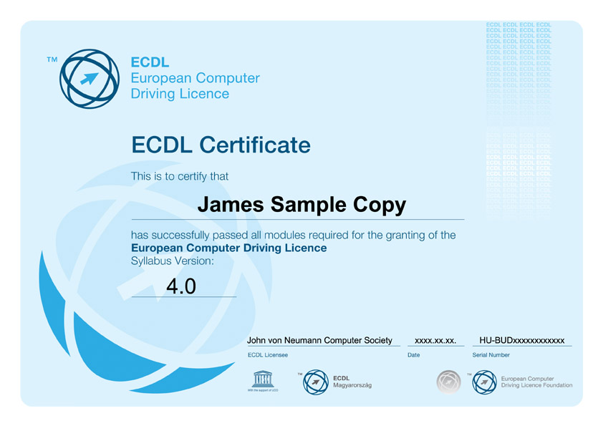
الرخصة الدولية

Slide 14
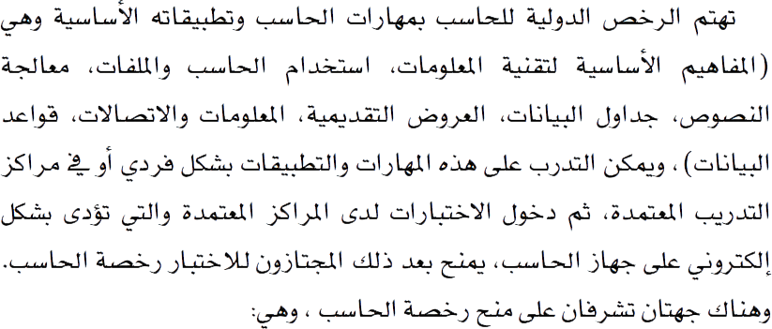

Slide 15
❶ الرخصة الدولية لقيادة الحاسب ( ICDL ) :
مملوكة ومنسقة من قبل مؤسسة الرخصة الأوربية لقيادة الحاسب المحدودة
( ECDL-F ) ، وهي تنظيم غير ربحي في دبلن ( أيرلندا ) .
❷ شهادة كامبردج الدولية في مهارات تقنية المعلومات( CIT ) :
تمنح من قبل هيئة امتحانات كامبردج الدولية وهي جزء من جامعة كامبردج .

Slide 16
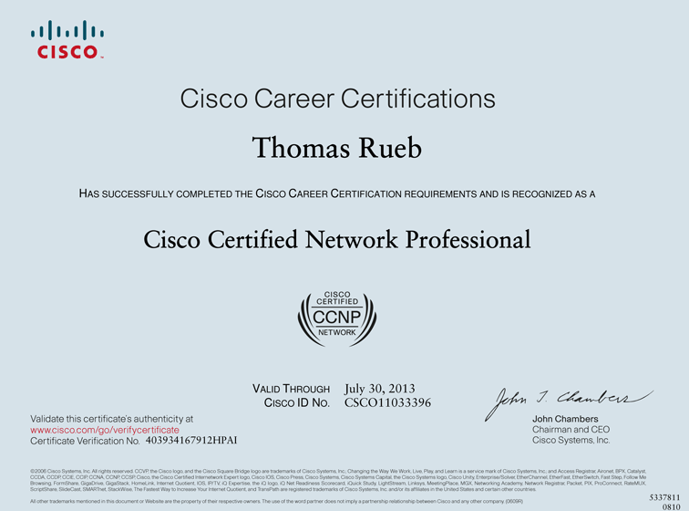
الشهادات التخصصية

Slide 18
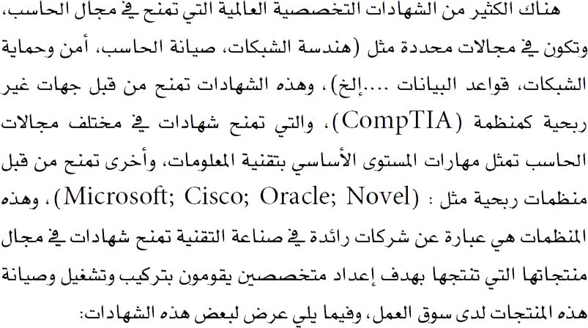

Slide 19
الشهادات الصادرة من CompTIA

Slide 20
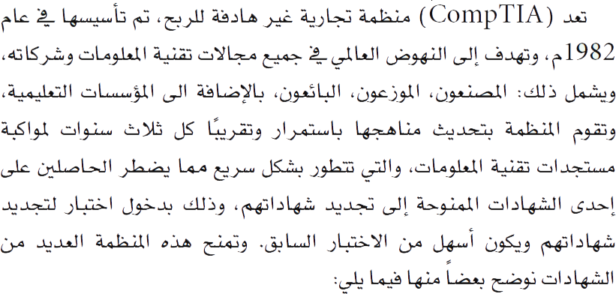

Slide 21
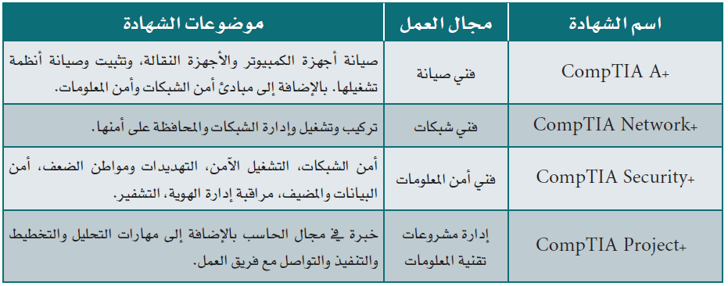

Slide 22
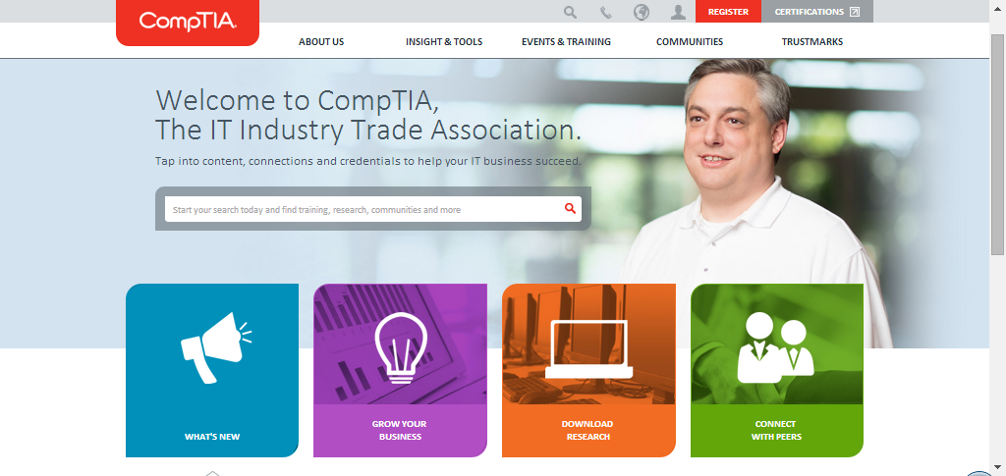
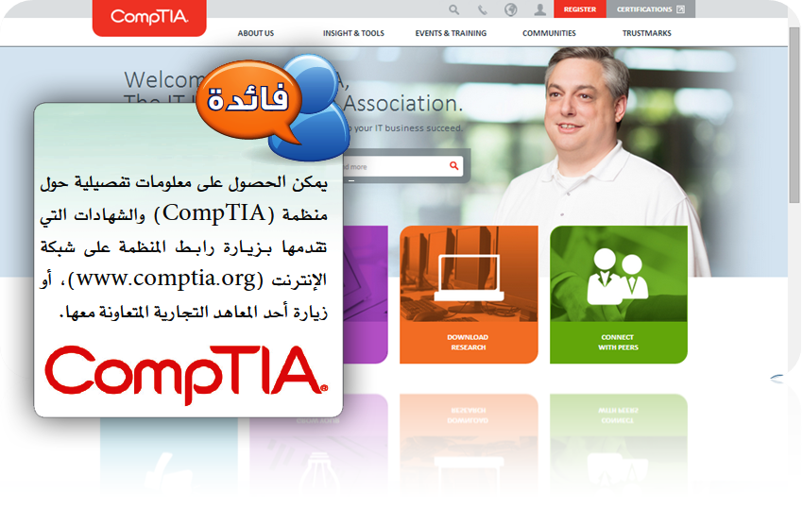

Slide 23
الشهادات الصادرة من Microsoft

Slide 24
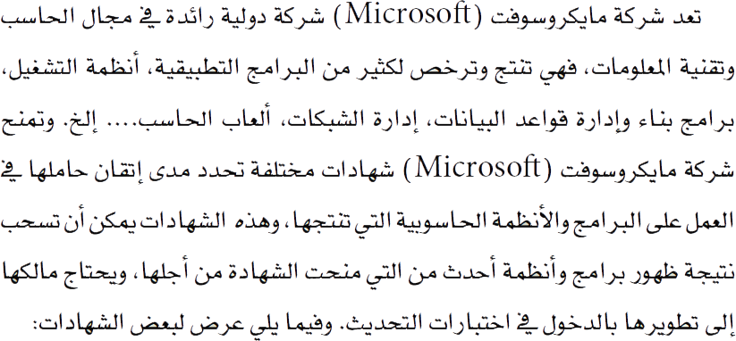

Slide 26
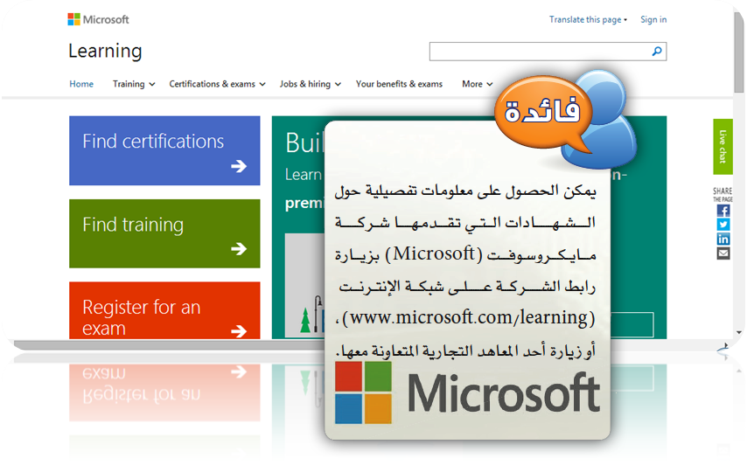
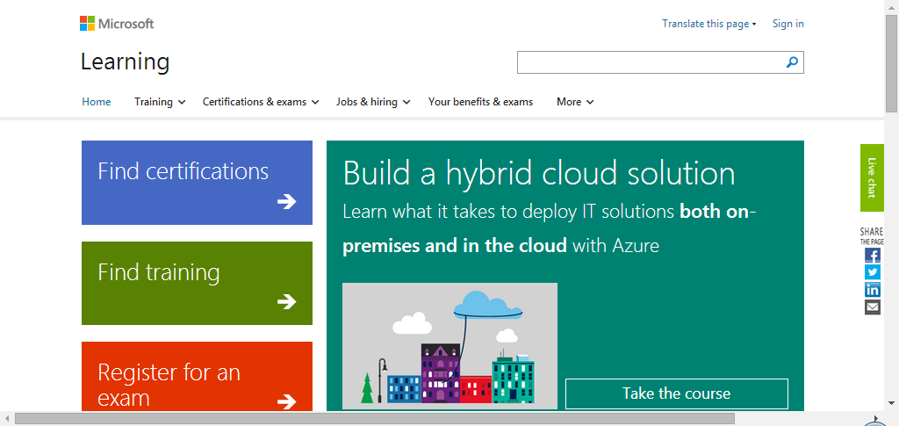

Slide 27
الشهادات الصادرة من Cisco

Slide 28
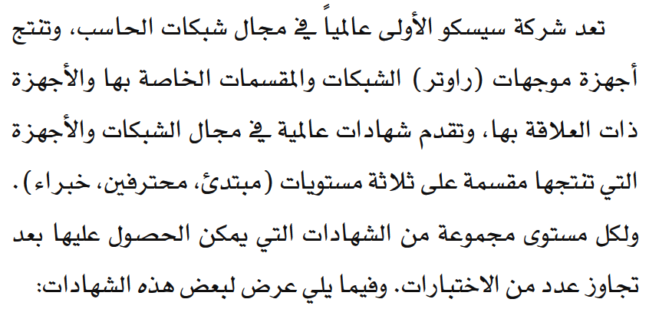

Slide 30
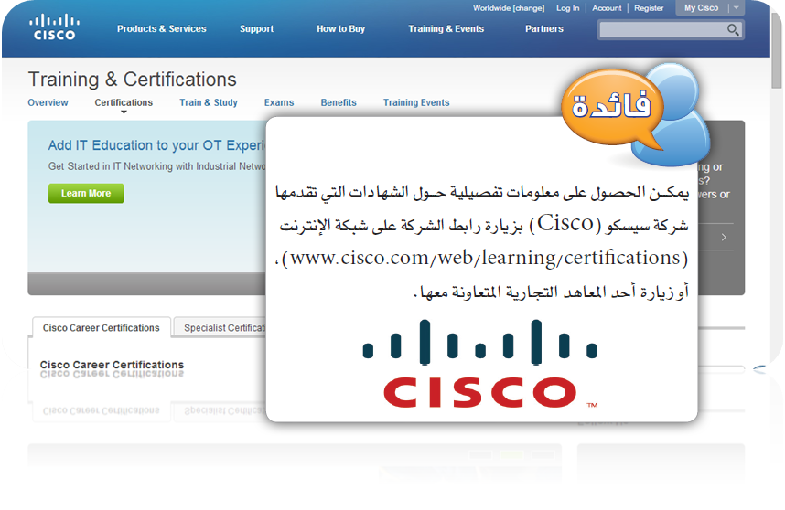
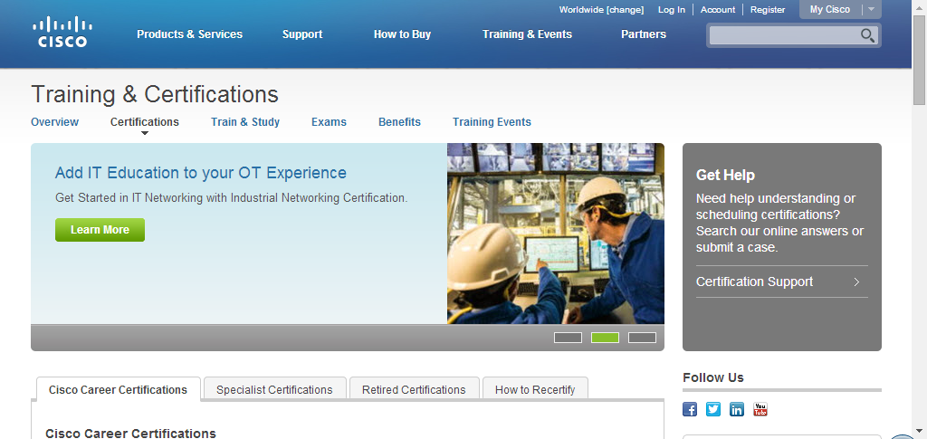

Slide 31
التخصصات الجامعية

Slide 32
هندسة الحاسب
علوم الحاسب
نظم المعلومات
تقنية المعلومات
هندسة البرمجيات
التخصصات الجامعية

Slide 33
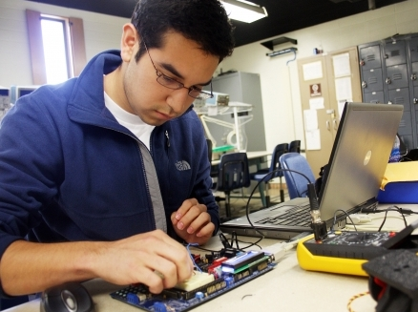
هندسة الحاسب
1
تجمع ما بين تخصص الهندسة الكهربائية والإلكترونية وتخصص الحاسب .
تهتم بأجزاء الحاسب المادية.
يدرس الطلاب أسس ونظريات ومبادئ الهندسة الكهربائية و الإلكترونية و بناء القطع والألواح الإلكترونية .
كذلك دراسة لغات البرمجة و شبكات الحاسب مع الإلمام بمبادئ ونظريات الرياضيات والفيزياء .

Slide 34
علوم الحاسب
2
يتميز بأن له شعبية كبيرة ومطلوب في سوق العمل لأنه يهتم بالدرجة الأولى بدراسة برمجيات الحاسب وتطويرها .
يقدم حلول برمجية للشركات والمؤسسات من خلال بناء البرامج والأنظمة و الإشراف عليها وتطويرها .
يتم دراسة العمليات الرياضية والمنطقية والذكاء الصناعي وأمن البيانات وبرمجيات شبكات الحاسب وقواعد البيانات وتصميم البرمجيات وتنفيذها .

Slide 35
نظم المعلومات
3
يجمع بين تخصص الحاسب وتخصص الإدارة .
يلبي احتياجات المؤسسات والشركات الإدارية والتنظيمية .
تُدرس مواد متنوعة من الحاسب ومواد من التخصص الإداري.
من تخصصات نظم المعلومات :
نظم المعلومات الإدارية | نظم استرجاع المعلومات
نظم إدارة قاعدة البيانات | نظم المعلومات الجغرافية
نظم اتخاذ القرار | نظم المعلومات الصحية

Slide 36
تقنية المعلومات
4
علم يهتم في بناء التكامل بين المعدات الحاسوبية و البرمجيات واحتياجات المستفيد في الأنشطة الإنسانية والاجتماعية المختلفة .
يشير هذا المصطلح إلى علم الحاسب .
نجد فيكل شركة أو مؤسسة قسم يسمى ( IT ) .
يُدرس أجزاء الحاسب المادية ، البرمجية ، الشبكات ، أمن المعلومات .

Slide 37
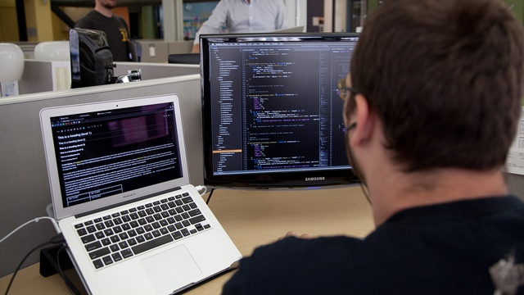
هندسة البرمجيات
5
يهتم بإنتاج وصيانة أنظمة وبرامج متقدمة ذات قدرات عالية ومعقدة .
العمل يكون جماعيا وليس فرديا .
تم بناء الأنظمة الكبرى كأنظمة البنوك والقطاعات العسكرية .
يُدرس مبادئ الرياضيات والفيزياء وعلوم الحاسب و التعمق في البرمجة .

Slide 39
مهن الـحـاسب

Slide 40
مبرمج .
محلل ومصمم نظم .
أخصائي قاعدة بيانات .
مهندس حاسب .
فني حاسب / شبكات
فني تصميم وإدارة المواقع .
معلم ( مدرب ) حاسب .
مسؤول أمن معلومات.
وظائف المتخصصين في الحاسب
مـهـن الـحـا سب
المصمم بالحاسب .
الناشر الإلكتروني .
فني رسم بالحاسب .
مشغل أجهزة معتمدة على الحاسب .
إداري مستخدم للحاسب .
وظائف لغير المتخصصين بالحاسب

Slide 41
وظائف المتخصصين في الحاسب

Slide 42
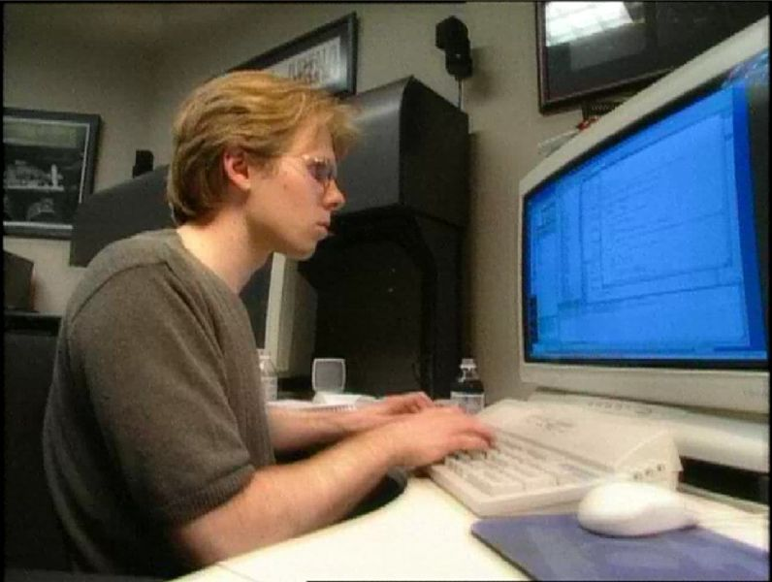
مبرمج
يقوم المبرمج بكتابة البرنامج بأحد لغات البرمجة ،ويكون ملما بها .
وتختلف هذه المهنة بحسب نوع البرامج التي يقوم بتطويرها كمبرمج تطبيقات أو نظم أو مواقع إنترنت.
يحمل المبرمج في الغالب شهادة جامعية في تخصص علوم الحاسب .
أو أحد الشهادات العالمية في مجال البرمجة .

Slide 43
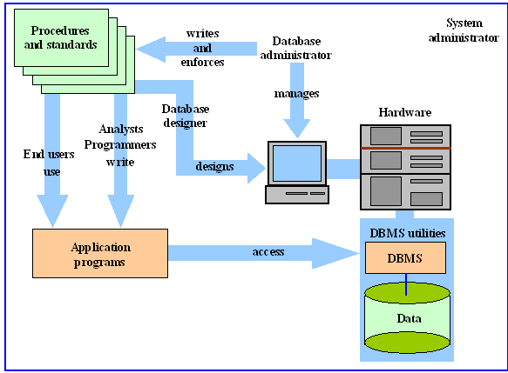
محلل ومصمم نظم
قبل برمجة أي نظام يقوم محلل النظام بدراسة النظام واحتياجاته ومتطلباته والتخطيط له ، ثم يقوم مصمم النظام بوضع التصميم بالكامل .
يحمل محلل النظم شهادة جامعية في تخصص نظم المعلومات .
أو يحمل أحد الشهادات العالمية في مجال تحليل النظم .

Slide 44
أخصائي قاعدة بيانات
مسؤول عن بناء وتطوير وإدارة وصيانة قاعدة البيانات .
غاليا يحمل شهادة متخصصة في أحد أنظمة قاعدة البيانات المعروفة .

Slide 45
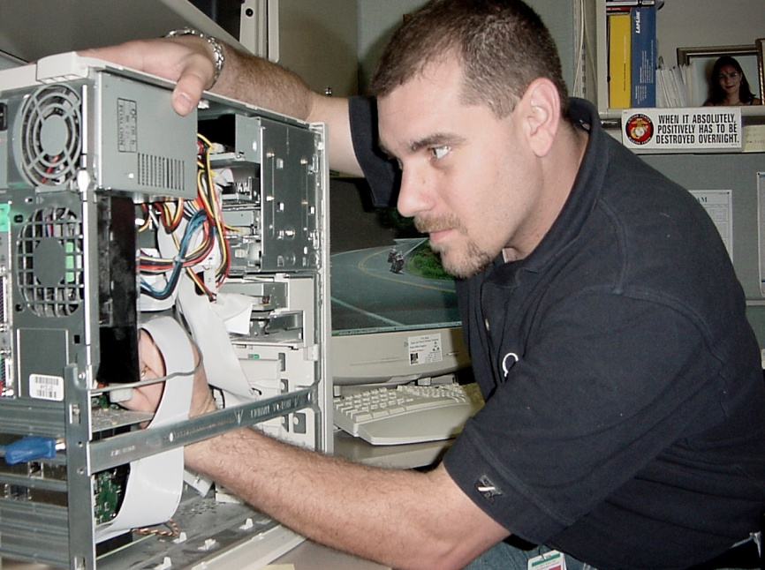
مهندس حاسب
يقوم بتهيئة أجهزة الحاسب للعمل ، وتحميل نظام التشغيل والبرمجيات المطلوبة ، وتجهيز الأجهزة الملحقة كالطابعات ، بالإضافة إلى مراقبة عمل الأجهزة لضمان سيرها دون خلل.
ويحمل دبلوم فني ،او إحدى الشهادات العالمية .

Slide 46
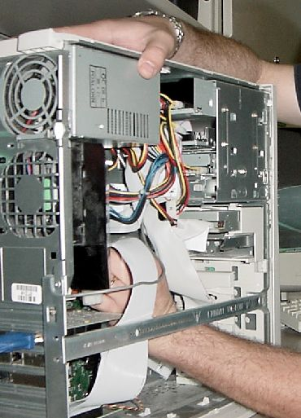
فني حاسب
بناء وتطوير الأجزاء المادية لجهاز الحاسب والشبكات وأنظمة التحكم الرقمي والإشراف على تشغيلها وصيانتها .
يحمل شهادة جامعية في هندسة الحاسب .
أو يحمل أحدى الشهادات العالمية في هندسة الحاسب .

Slide 47
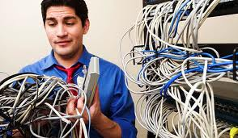
فني شبكات
هو المسئول عن تركيب وتشغيل وصيانة شبكات الحاسب المرتبطة بأجهزة الحاسب بعضها بعضا . ويحمل دبلوم فني ،او إحدى الشهادات العالمية .

Slide 48
فني تصميم وإدارة المواقع
يقوم بتصميم وإدارة مواقع الشبكة العنكبوتية والإشراف على أدائها .

Slide 49
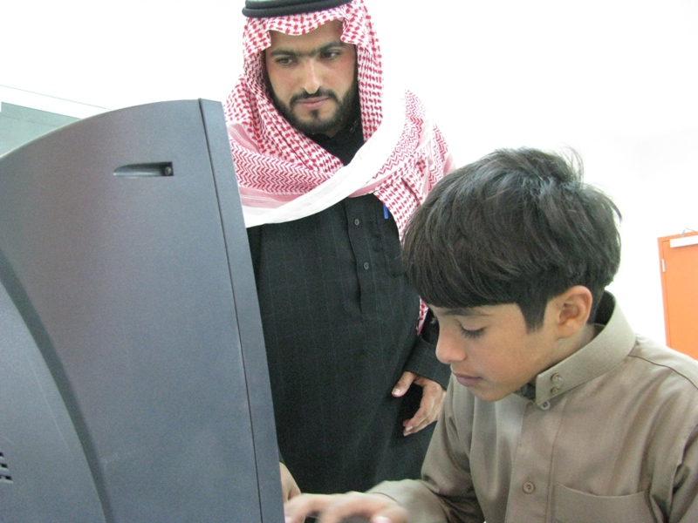
معلم ( مدرب ) حاسب
يقوم بنشر الوعي العلمي وثقافة الحاسب في المجتمع ، كما يقوم بمهمة التعليم وتدريب النشء على هذه التقنية .

Slide 50
مسؤول أمن معلومات
يتولى متابعة وسير المعلومات داخل القطاع والمحافظة على سريتها .
ويحمل شهادة جامعية في تخصص علوم الحاسب ، أو إحدى الشهادات العالمية .

Slide 51
وظائف لغير المتخصصين بالحاسب

Slide 52
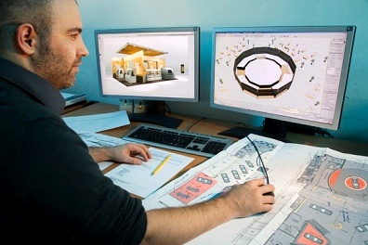
المصمم بالحاسب
يقوم بأعمال التصميمات الهندسية المختلفة والمعمارية باستخدام الحاسب

Slide 53
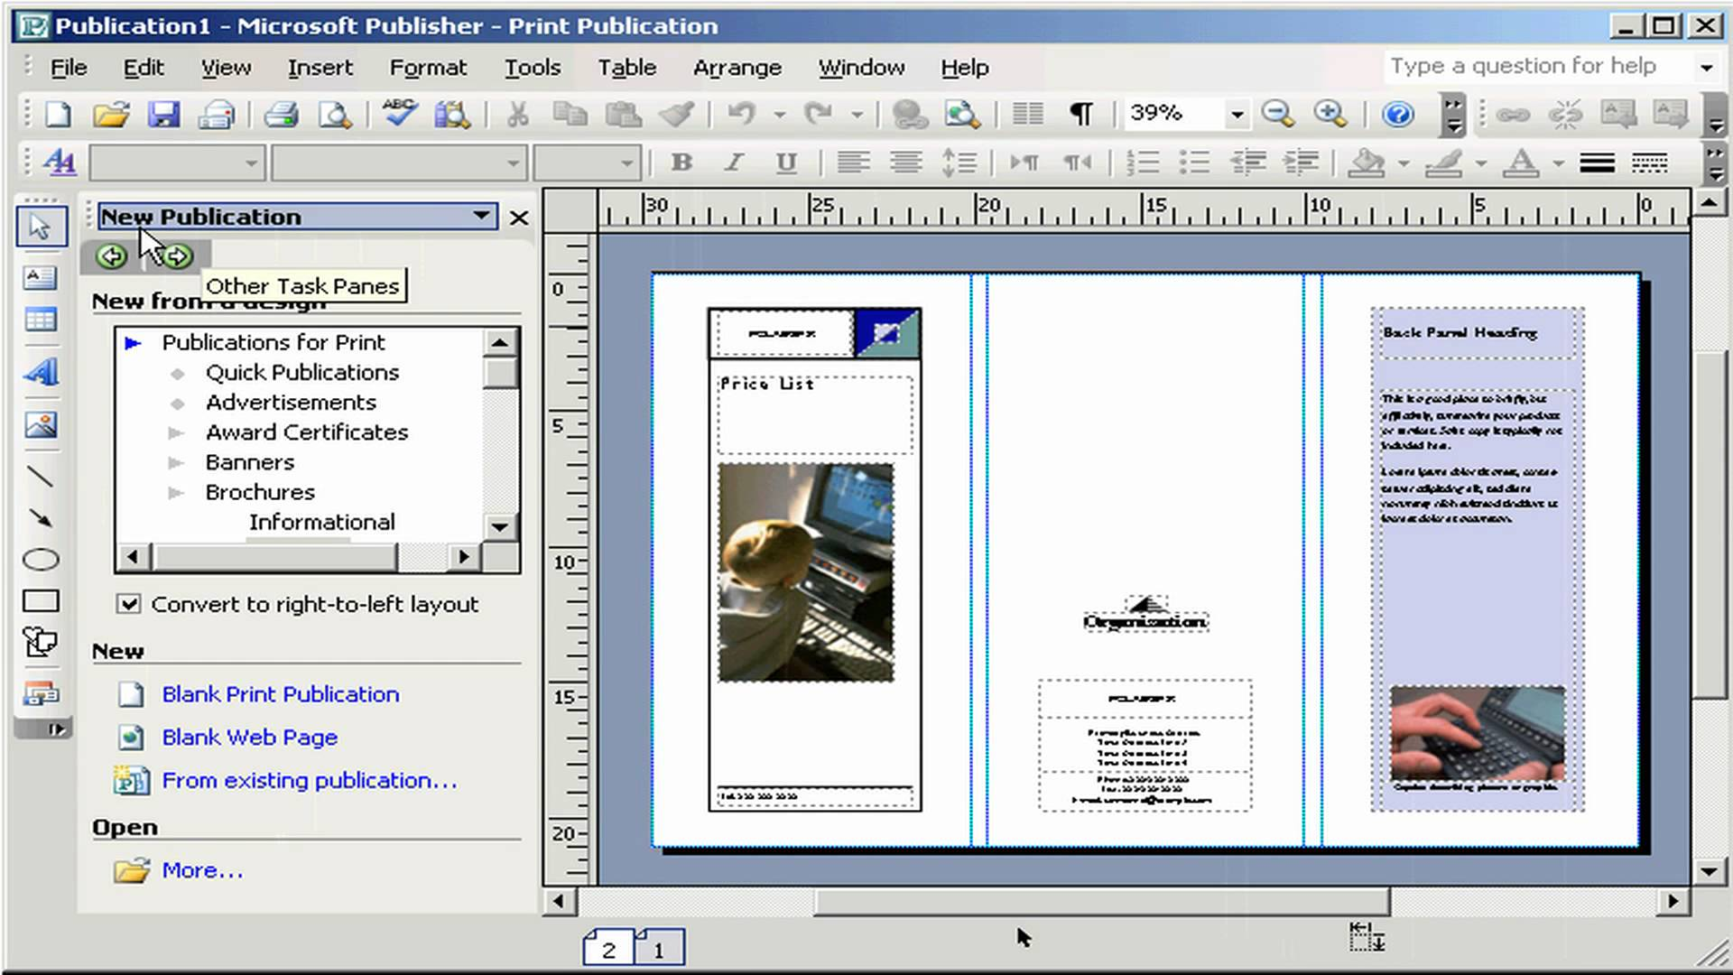
الناشر الإلكتروني
ويقوم بإعداد الوثائق والصحف التي تحوي نصوصاً ورسوماً باستخدام الحاسب

Slide 54
الناشر الإلكتروني
ويقوم بإعداد الوثائق والصحف التي تحوي نصوصاً ورسوماً باستخدام الحاسب

Slide 55
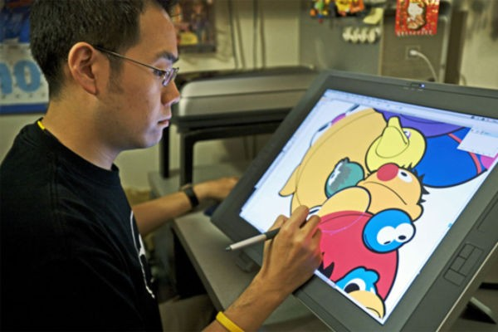
فني رسم بالحاسب
وظائف لغير المتخصصين بالحاسب
يتولى إخراج الرسوم المعمارية والهندسية والفيديوية باستخدام الحـاسب

Slide 56
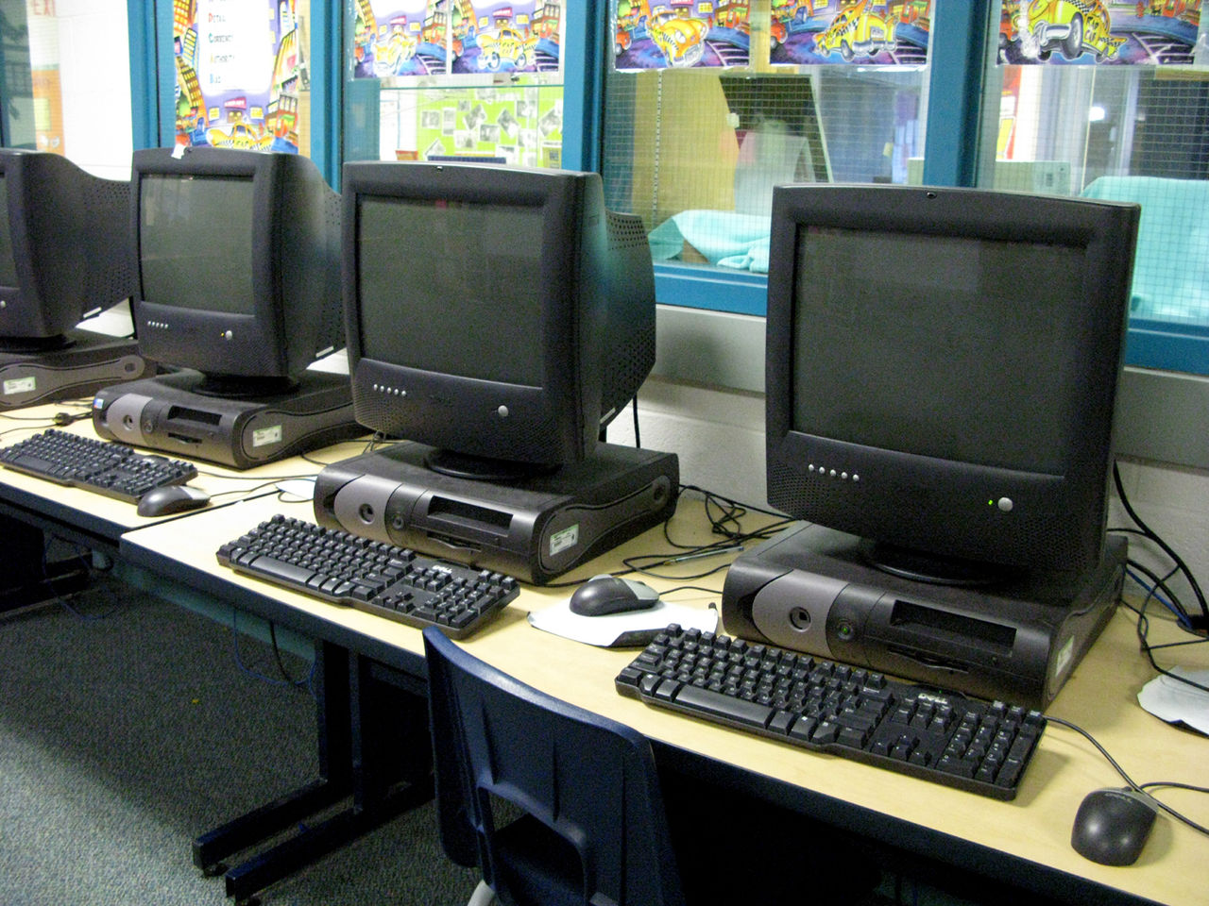
مشغل أجهزة معتمدة على الحاسب
وظائف لغير المتخصصين بالحاسب
يقوم بمسؤولية تشغيل الأجهزة التي تعتمد على الحاسب في تشغيلها والتحكم بها ، نحو الأجهزة الطبية المختلفة ،وأجهزة الاتصالات ، وأجهزة التحكم بالمصانع وغيرها

Slide 57
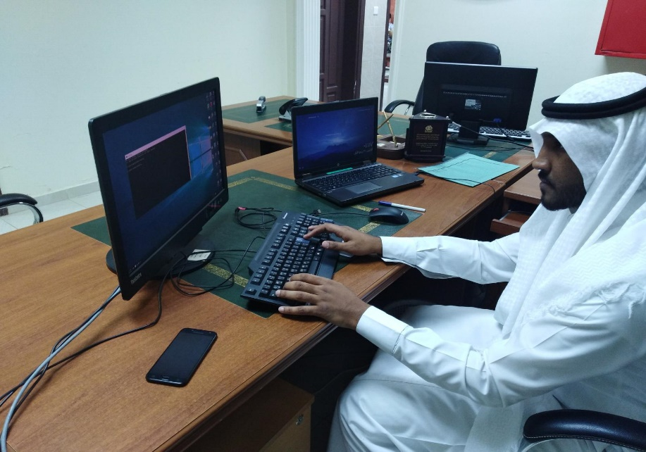
إداري مستخدم للحاسب
وظائف لغير المتخصصين بالحاسب
مثل الموظفين الذين يعملون على وظائف معالجة النصوص ، أو أعمال المحاسبة، ومتابعة المخزون ، وموظف المصارف ،وخطوط الطيران ، وغيرها من أعمال إدارية تعتمد على الحاسب في إنجازها

Slide 58
اللَّهُمَّ انْفَعْنَا بِمَا عَلَّمْتَنَا , وَعَلِّمْنَا مَا يَنْفَعُنَا , وَزِدْنَا عِلْمًا إِلَى عِلْمِنَا

